Slide 1
Разработка клиентских частей интернет ресурсов осень-зима 2021
ФИО преподавателя: Матчин Василий Тимофеевич
e-mail: matchin@mirea.ru
Online-edu.mirea.ru

Slide 2
JavaScript. Функции. Объекты. DOM. BOM. CSSOM
Лекция 6
2

Slide 3
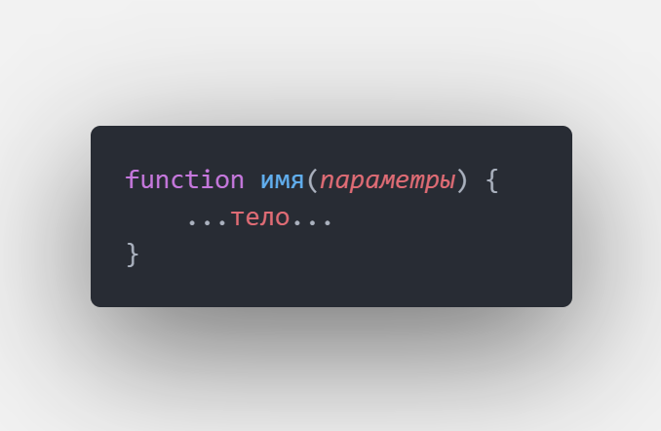
Функции. Повторение
Зачастую нам надо повторять одно и то же действие во многих частях программы.
Чтобы не повторять один и тот же код во многих местах, придуманы функции. Функции являются основными «строительными блоками» программы.
Для создания функций мы можем использовать объявление функции.
3
Notes:
3

Slide 4
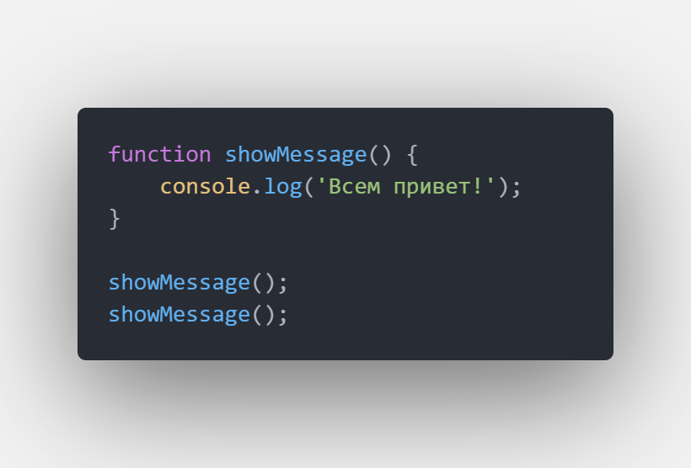

Функции. Повторение
Пример
4
Notes:
4

Slide 5
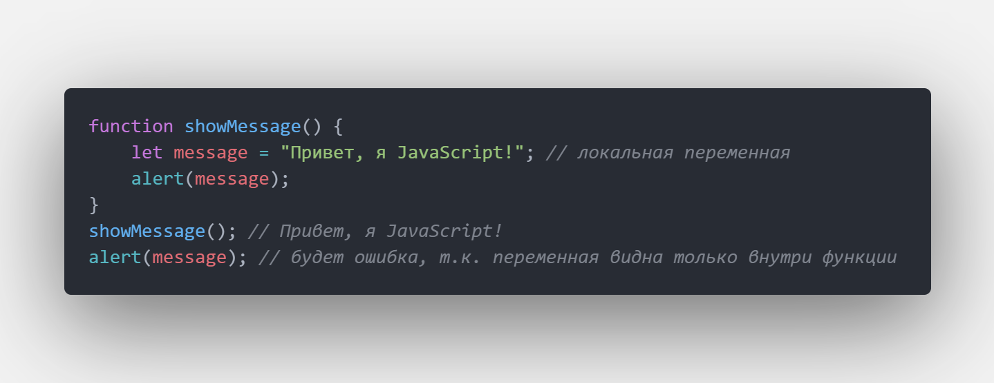
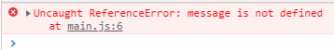
Функции. Локальные переменные. Повторение
Переменные, объявленные внутри функции, видны только внутри этой функции.
5
Notes:
5

Slide 6
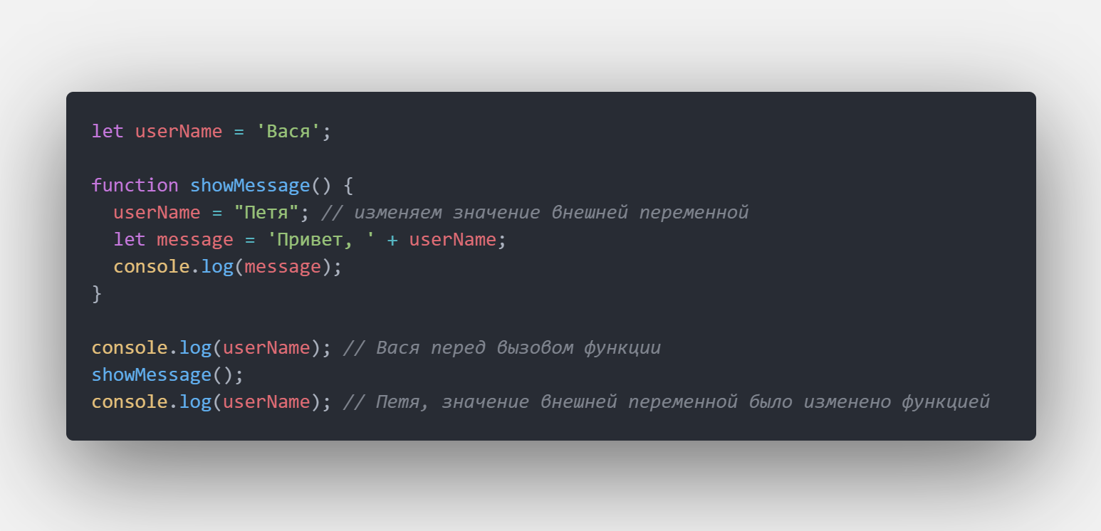
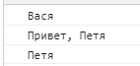
Функции. Внешние переменные. Повторение
Функция обладает полным доступом к внешним переменным и может изменять их значение.
6
Notes:
6

Slide 7
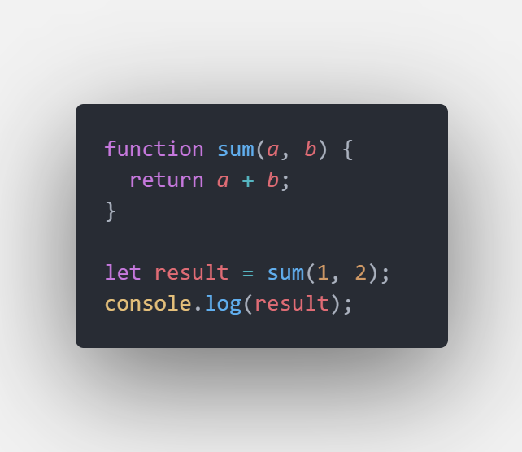
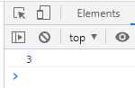
Функции. Возврат значения
Функция может вернуть результат, который будет передан в вызвавший её код.
Директива return может находиться в любом месте тела функции. Как только выполнение доходит до этого места, функция останавливается, и значение возвращается в вызвавший её код
7
Notes:
7

Slide 8
Функции. Выбор имени функции
Функция – это действие. Поэтому имя функции обычно является глаголом. Оно должно быть простым, точным и описывать действие функции, чтобы программист, который будет читать код, получил верное представление о том, что делает функция.
Например, функции, начинающиеся с "show" обычно что-то показывают.
Функции, начинающиеся с…
"get…" – возвращают значение,
"calc…" – что-то вычисляют,
"create…" – что-то создают,
"check…" – что-то проверяют и возвращают логическое значение, и т.д.
8
Notes:
8

Slide 9
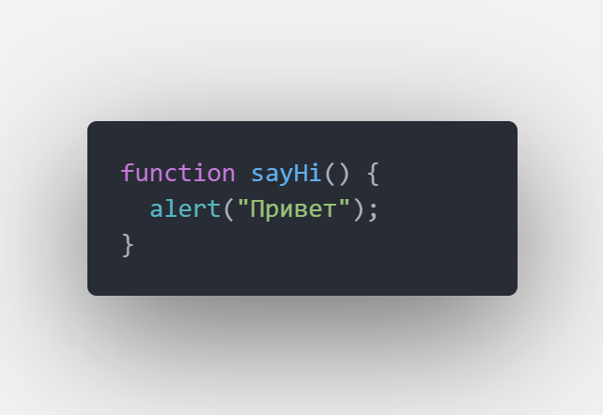
Функции. Function Expression
Синтаксис, который мы использовали до этого, называется Function Declaration (Объявление Функции):
9
Notes:
9

Slide 10
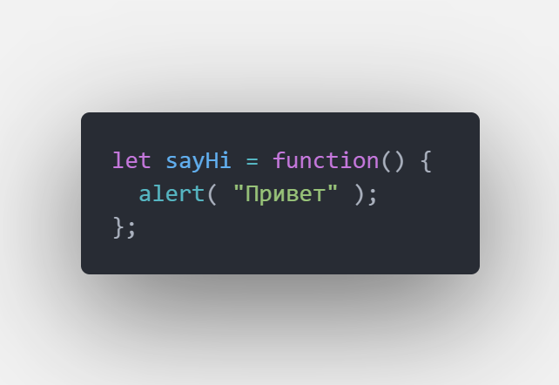
Функции. Function Expression
Существует ещё один синтаксис создания функций, который называется Function Expression (Функциональное Выражение).
В коде выше функция создаётся и явно присваивается переменной, как любое другое значение. По сути без разницы, как мы определили функцию, это просто значение, хранимое в переменной sayHi.
10
Notes:
10

Slide 11
Функции. Функции-«колбэки»
Рассмотрим ещё примеры функциональных выражений и передачи функции как значения.
Напишем функцию ask(question, yes, no) с тремя параметрами:
question - Текст вопроса
yes - Функция, которая будет вызываться, если ответ будет «Yes»
no - Функция, которая будет вызываться, если ответ будет «No»
Функция должна задать вопрос question и, в зависимости от того, как ответит пользователь, вызвать yes() или no()
11
Notes:
11

Slide 12
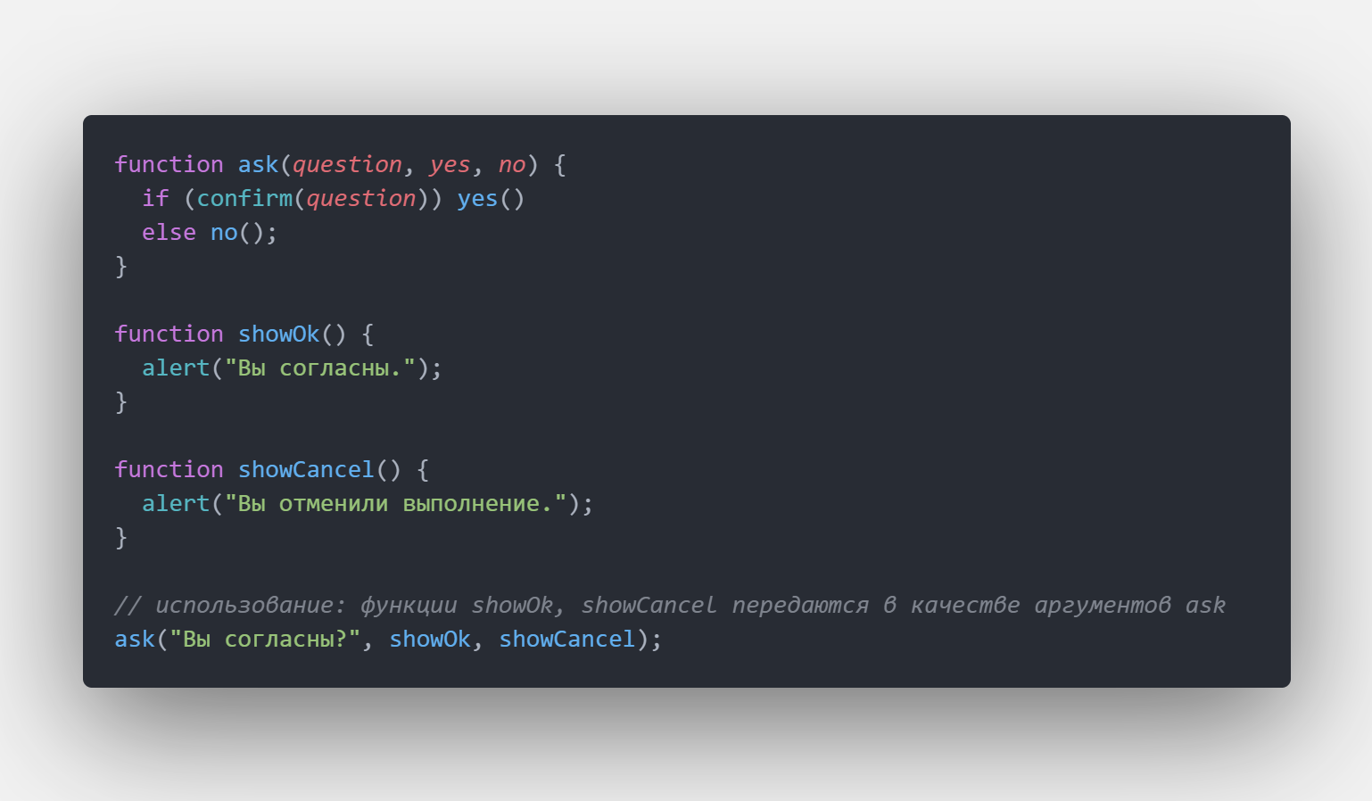
Функции. Функции-«колбэки»
12
Notes:
12

Slide 13
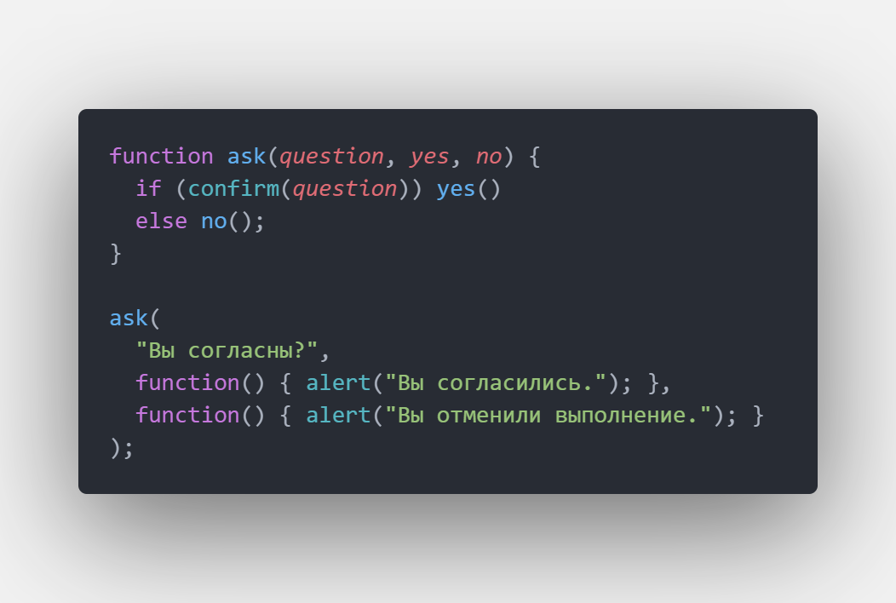
Функции. Функции-«колбэки»
Мы можем переписать этот пример значительно короче, используя Function Expression:
13
Notes:
13

Slide 14
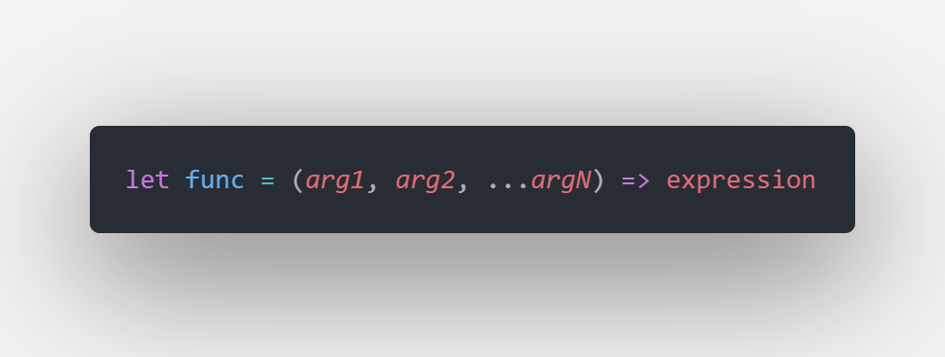
Стрелочные функции
Существует ещё более простой и краткий синтаксис для создания функций, который часто лучше, чем синтаксис Function Expression.
Он называется «функции-стрелки» или «стрелочные функции» (arrow functions), т.к. выглядит следующим образом:
14
Notes:
14

Slide 15
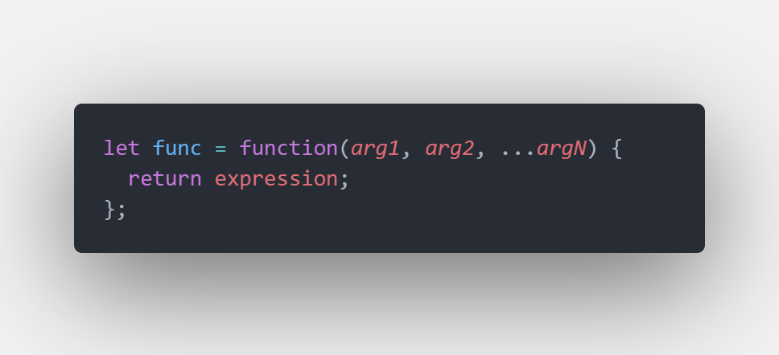
Стрелочные функции
Такой код создаёт функцию func с аргументами arg1..argN и вычисляет expression с правой стороны с их использованием, возвращая результат.
Другими словами, это более короткий вариант такой записи:
15
Notes:
15

Slide 16
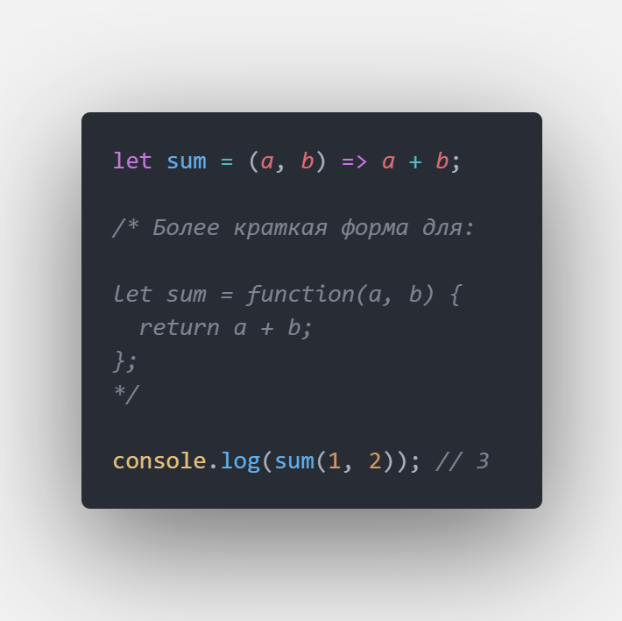
Стрелочные функции
Пример
16
Notes:
16

Slide 17
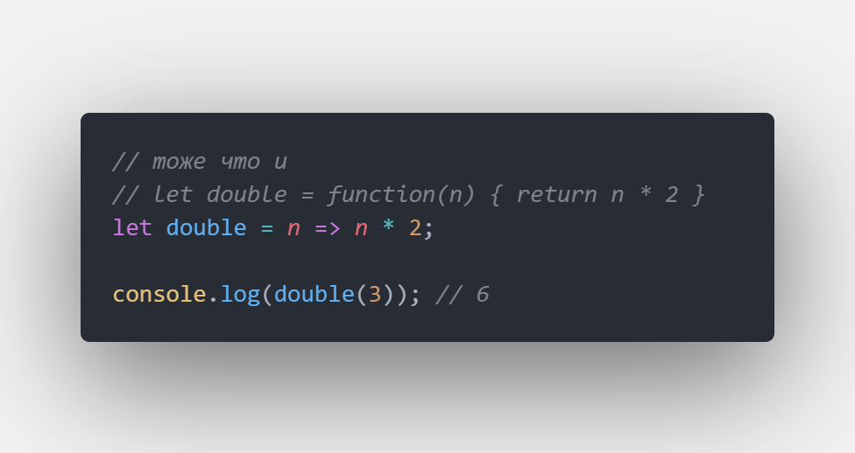
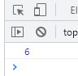
Стрелочные функции
Если у нас только один аргумент, то круглые скобки вокруг параметров можно опустить, сделав запись ещё короче
17
Notes:
17

Slide 18
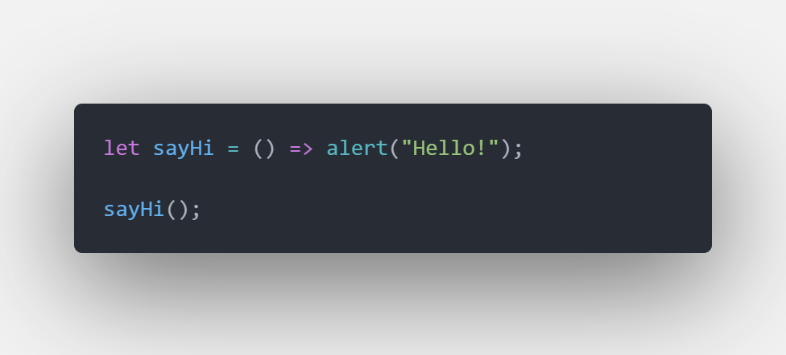
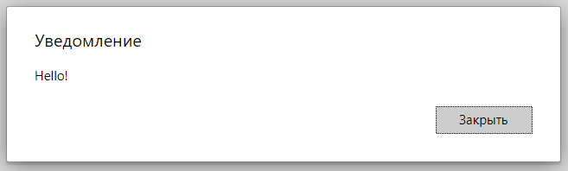
Стрелочные функции
Если нет аргументов, указываются пустые круглые скобки
18
Notes:
18

Slide 19
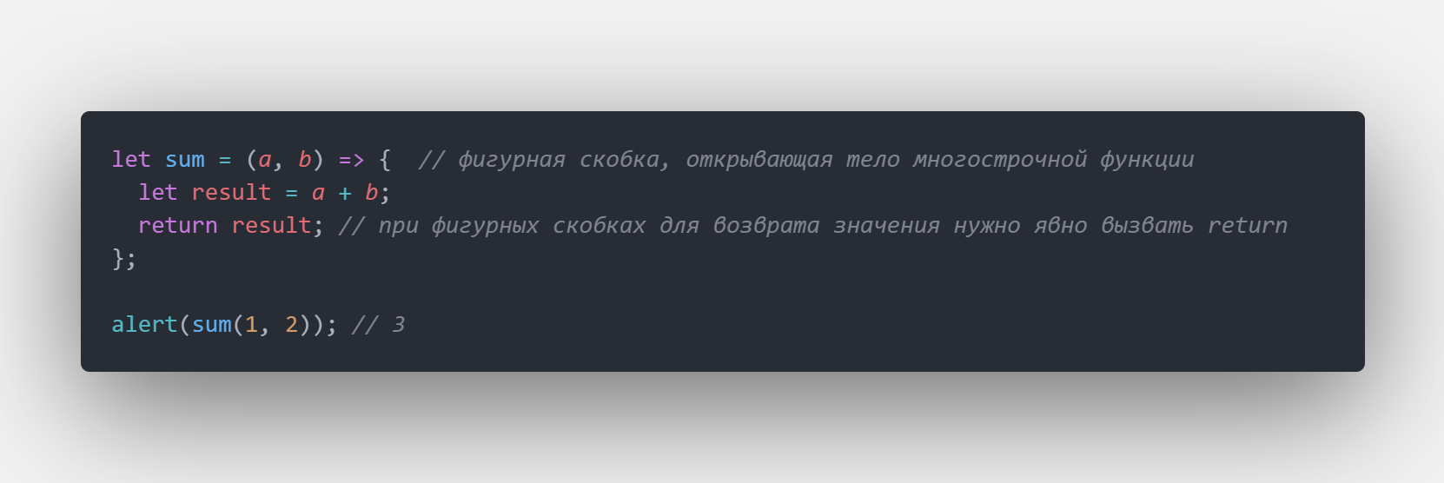
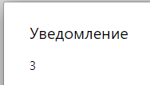
Стрелочные функции
Порой нам нужно что-то посложнее, например, выполнить несколько инструкций. Это также возможно, нужно лишь заключить инструкции в фигурные скобки. И использовать return внутри них, как в обычной функции.
19
Notes:
19

Slide 20
Объекты
В JavaScript существует 8 типов данных. Семь из них называются «примитивными», так как содержат только одно значение (будь то строка, число или что-то другое).
Объекты же используются для хранения коллекций различных значений и более сложных сущностей. В JavaScript объекты используются очень часто, это одна из основ языка.
Объект может быть создан с помощью фигурных скобок {…} с необязательным списком свойств. Свойство – это пара «ключ: значение», где ключ – это строка (также называемая «именем свойства»), а значение может быть чем угодно.
20
Notes:
20

Slide 21
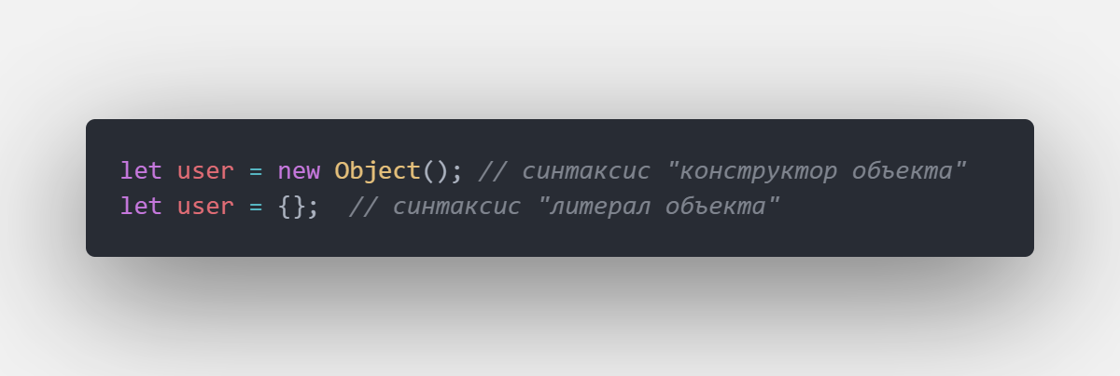
Объекты
Пустой объект можно создать, используя один из двух вариантов синтаксиса
21
Notes:
21

Slide 22
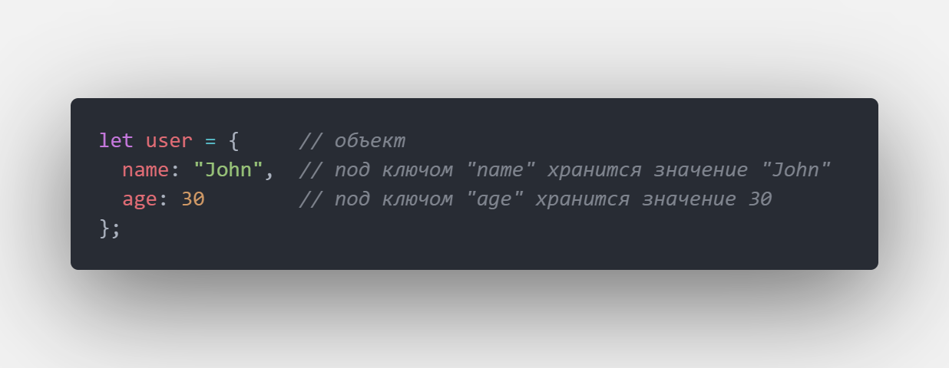
Объекты. Литералы и свойства
При использовании литерального синтаксиса {...} мы сразу можем поместить в объект несколько свойств в виде пар «ключ: значение»
22
Notes:
22

Slide 23
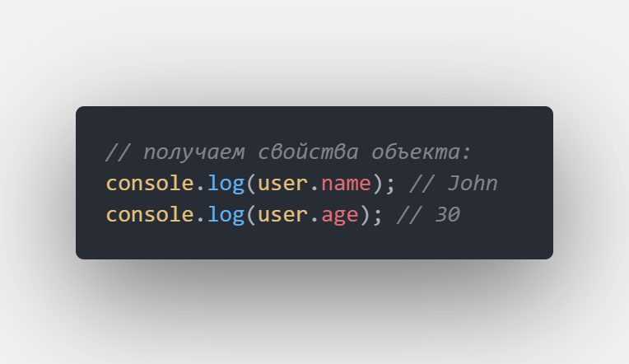
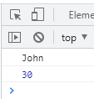
Объекты. Литералы и свойства
Для обращения к свойствам используется запись «через точку»
23
Notes:
23

Slide 24
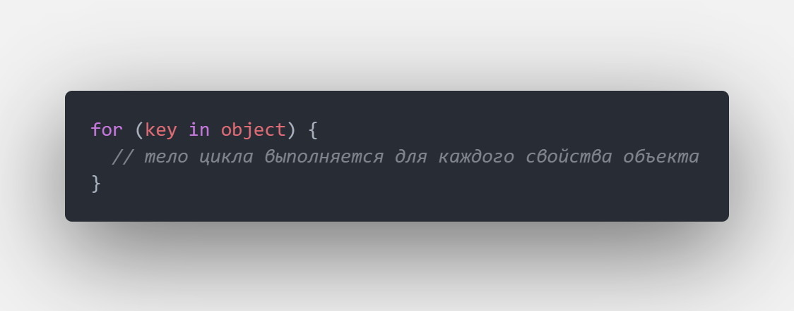
Объекты. Цикл «for…in»
Для перебора всех свойств объекта используется цикл for..in. Этот цикл отличается от изученного ранее цикла for(;;).
24
Notes:
24

Slide 25
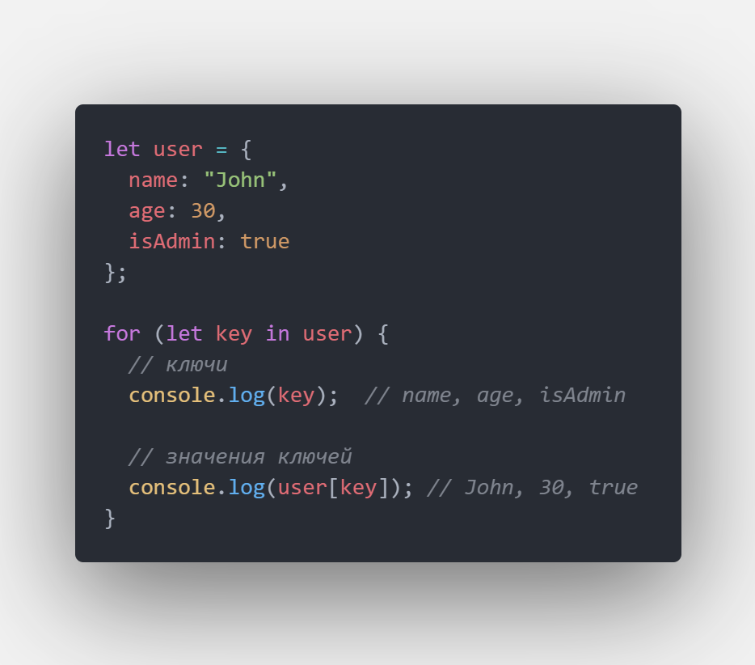
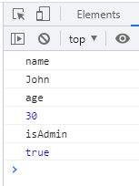
Объекты. Цикл «for…in»
Пример
25
Notes:
25

Slide 26
Браузерное окружение, спецификации
Язык JavaScript изначально был создан для веб-браузеров. Но с тех пор он значительно эволюционировал и превратился в кроссплатформенный язык программирования для решения широкого круга задач.
Сегодня JavaScript может использоваться в браузере, на веб-сервере или в какой-то другой среде, даже в кофеварке. Каждая среда предоставляет свою функциональность, которую спецификация JavaScript называет окружением.
Окружение предоставляет свои объекты и дополнительные функции, в дополнение базовым языковым. Браузеры, например, дают средства для управления веб-страницами. Node.js делает доступными какие-то серверные возможности и так далее.
26
Notes:
26

Slide 27
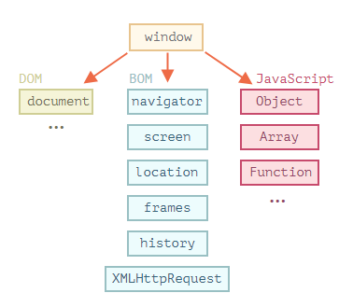
Браузерное окружение, спецификации
27
Notes:
27

Slide 28

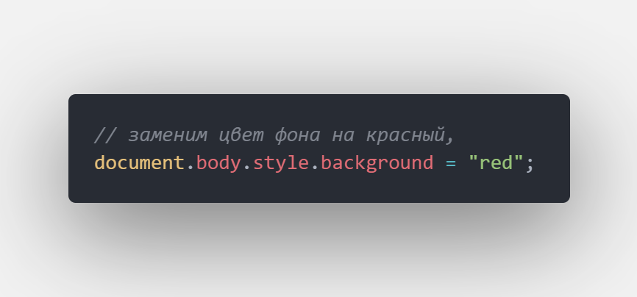
DOM
Document Object Model, сокращённо DOM – объектная модель документа, которая представляет все содержимое страницы в виде объектов, которые можно менять.
Объект document – основная «входная точка». С его помощью мы можем что-то создавать или менять на странице.
Пример
28
Notes:
28

Slide 29
DOM
Основой HTML-документа являются теги. В соответствии с объектной моделью документа («Document Object Model», коротко DOM), каждый HTML-тег является объектом. Вложенные теги являются «детьми» родительского элемента. Текст, который находится внутри тега, также является объектом.
Все эти объекты доступны при помощи JavaScript, мы можем использовать их для изменения страницы.
Например, document.body – объект для тега <body>.
29
Notes:
29

Slide 30
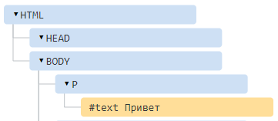
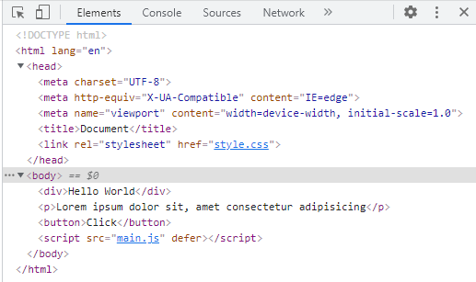
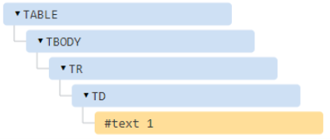
DOM
Визуализация DOM-дерева. Его также можно увидеть в Панели разработчика (F12 или Ctrl+Shift+I)
30
Notes:
30

Slide 31
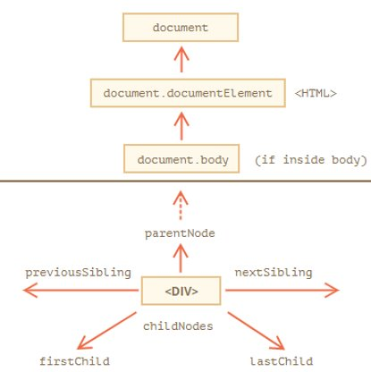
Навигация по DOM-элементам
DOM позволяет нам делать что угодно с элементами и их содержимым, но для начала нужно получить соответствующий DOM-объект.
Все операции с DOM начинаются с объекта document. Это главная «точка входа» в DOM. Из него мы можем получить доступ к любому узлу.
<html> = document.documentElement​
<body> = document.body​
<head> = document.head
31
Notes:
31

Slide 32
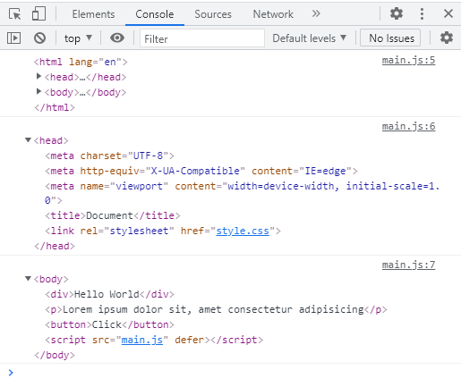
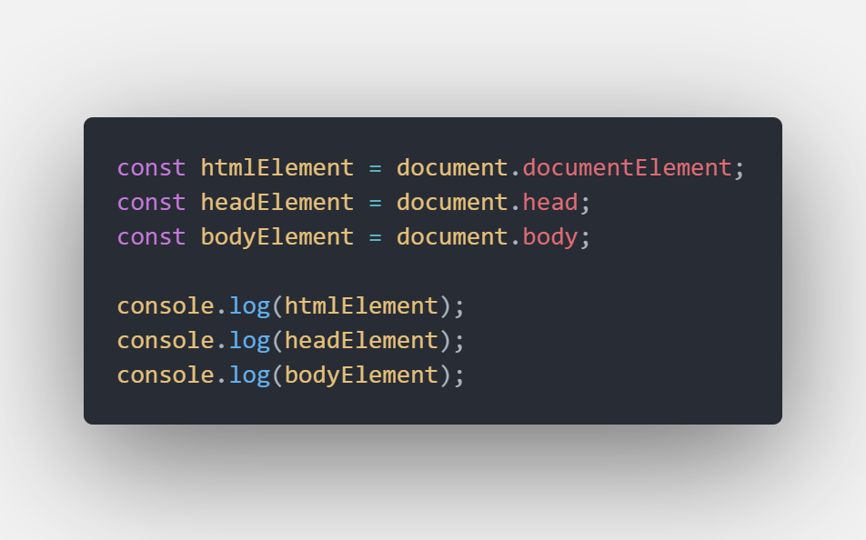
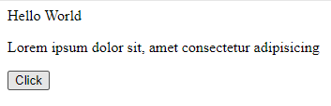
Навигация по DOM-элементам
Пример
32
Notes:
32

Slide 33
Дети: childNodes, firstChild, lastChild
Дочерние узлы (или дети) – элементы, которые являются непосредственными детьми узла. Другими словами, элементы, которые лежат непосредственно внутри данного. Например, <head> и <body> являются детьми элемента <html>.
Потомки – все элементы, которые лежат внутри данного, включая детей, их детей и т.д.
1) Коллекция childNodes содержит список всех детей, включая текстовые узлы.
2) Свойства firstChild и lastChild обеспечивают быстрый доступ к первому и последнему дочернему элементу.
33
Notes:
33

Slide 34
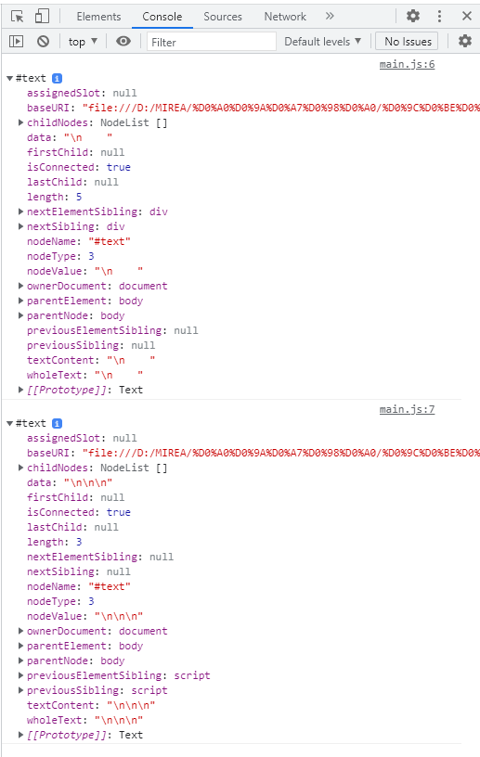
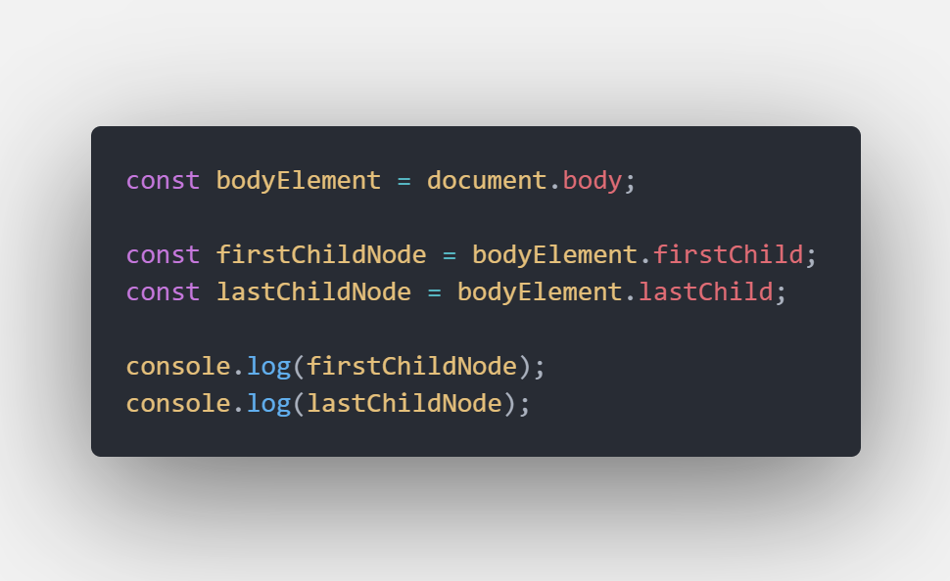
Дети: childNodes, firstChild, lastChild
Пример. Возвращается коллекция "#text", потому что крайними элементами тега body являются переходы на следующую строку (\n)
34
Notes:
34

Slide 35
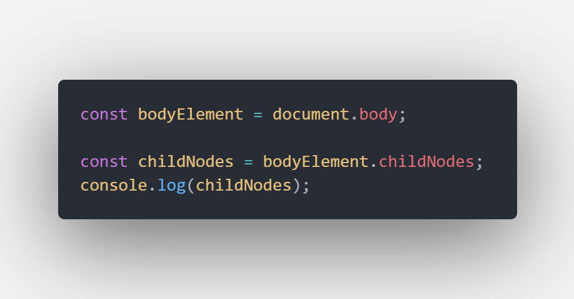
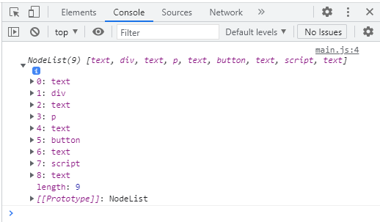
Дети: childNodes, firstChild, lastChild
Пример
35
Notes:
35

Slide 36
DOM-коллекции
Как мы уже видели, childNodes похож на массив. На самом деле это не массив, а коллекция – особый перебираемый объект-псевдомассив.
И есть два важных следствия из этого:
Для перебора коллекции мы можем использовать цикл for..of
Методы массивов не будут работать, потому что коллекция – это не массив
Почти все DOM-коллекции живые. Другими словами, они отражают текущее состояние DOM. Если мы сохраним ссылку на elem.childNodes и добавим/удалим узлы в DOM, то они появятся в сохранённой коллекции автоматически.
Коллекции перебираются циклом for..of. Цикл for..in перебирает все перечисляемые свойства. А у коллекций есть некоторые «лишние», редко используемые свойства
36
Notes:
36

Slide 37
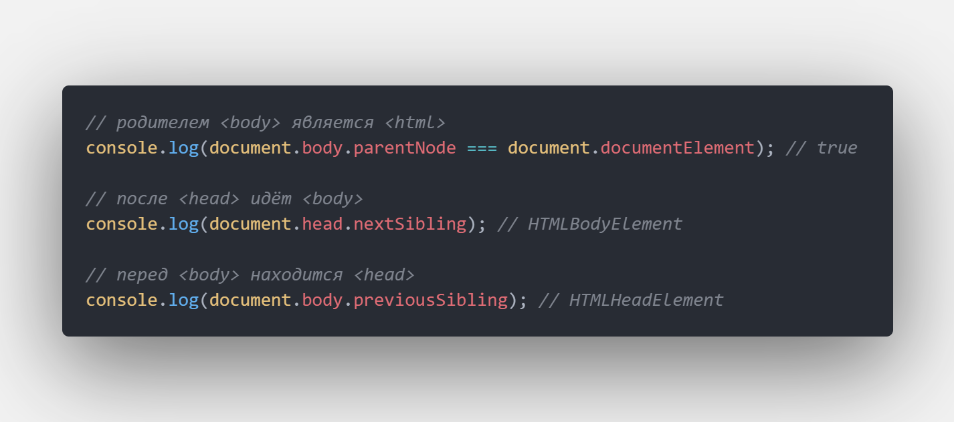
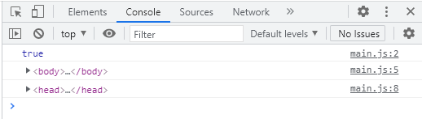
Соседи и родитель
Соседи - это узлы, у которых один и тот же родитель. Например, <head> и <body> соседи.
Следующий узел того же родителя (следующий сосед) – в свойстве nextSibling, а предыдущий – в previousSibling.
Родитель доступен через parentNode.
37
Notes:
37

Slide 38
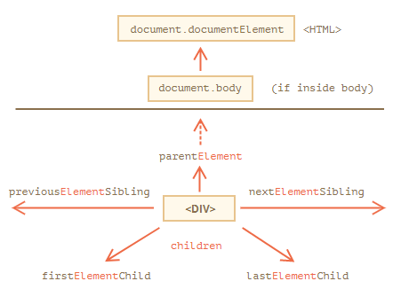
Навигация только по элементам
Навигационные свойства, описанные выше, относятся ко всем узлам в документе. В частности, в childNodes находятся и текстовые узлы и узлы-элементы и узлы-комментарии, если они есть.
Но для большинства задач текстовые узлы и узлы-комментарии нам не нужны. Мы хотим манипулировать узлами-элементами, которые представляют собой теги и формируют структуру страницы.
38
Notes:
38

Slide 39
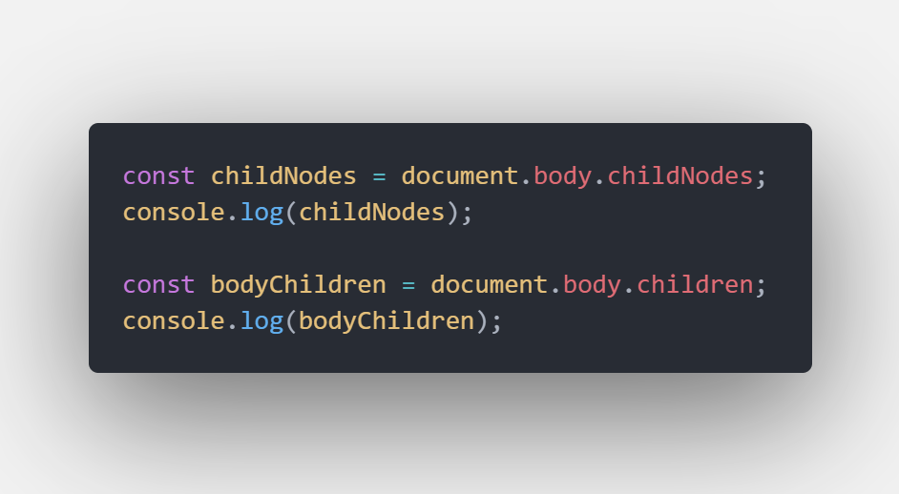
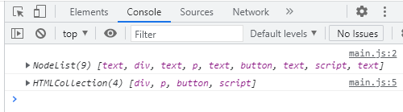
Навигация только по элементам
children – коллекция детей, которые являются элементами.
firstElementChild, lastElementChild – первый и последний дочерний элемент.
previousElementSibling, nextElementSibling – соседи-элементы.
parentElement – родитель-элемент.
39
Notes:
39

Slide 40
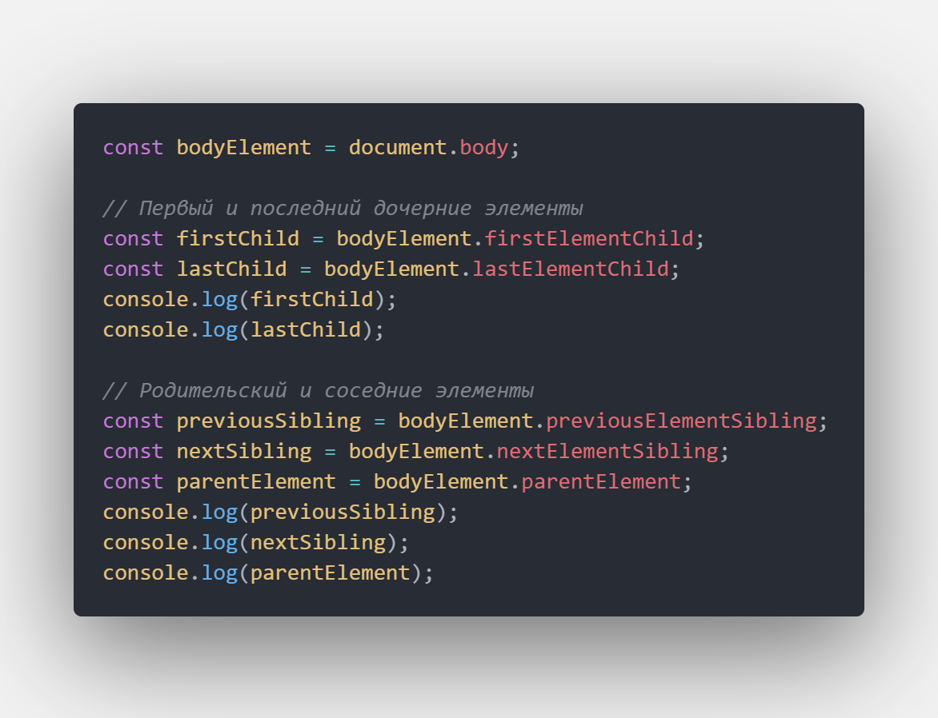
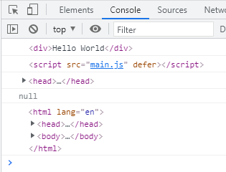
Навигация только по элементам
Пример
40
Notes:
40

Slide 41
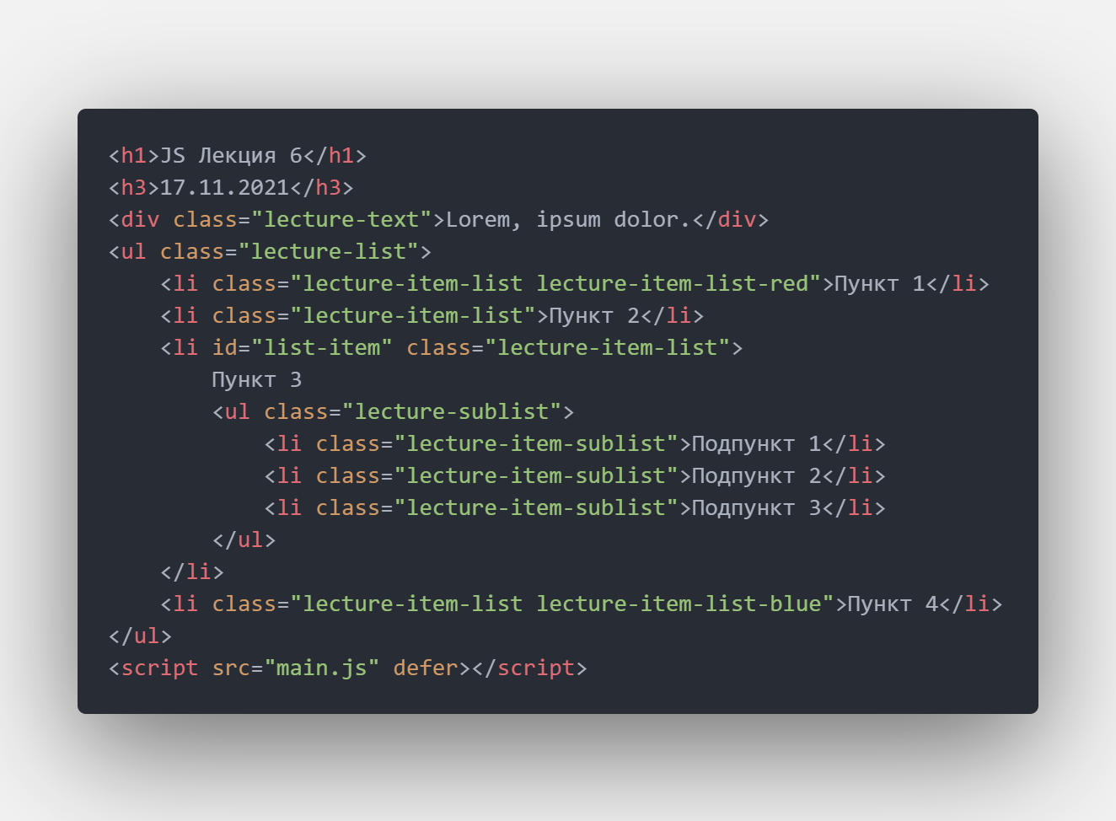
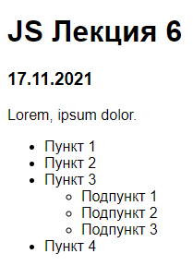
Поиск: getElement*, querySelector*
Подготовим HTML-структуру
41
Notes:
41

Slide 42


querySelectorAll
Самый универсальный метод поиска. Возвращает все элементы, удовлетворяющие данному CSS-селектору.
42
Notes:
42

Slide 43


querySelectorAll
Самый универсальный метод поиска. Возвращает все элементы, удовлетворяющие данному CSS-селектору.
43
Notes:
43

Slide 44


querySelector
Метод querySelector() возвращает первый элемент, соответствующий данному CSS-селектору.
Иначе говоря, результат такой же, как при вызове querySelectorAll('...')[0], но он сначала найдёт все элементы, а потом возьмёт первый, в то время как querySelector('...') найдёт только первый и остановится.
44
Notes:
44

Slide 45

document.getElementById
Если у элемента есть атрибут id, то мы можем получить его вызовом getElementById('#...'), где бы он ни находился.
Значение id должно быть уникальным. В документе может быть только один элемент с данным id.
Метод getElementById можно вызвать только для объекта document. Он осуществляет поиск по id по всему документу.
45
Notes:
45

Slide 46


document.getElementsByTagName
Ищет элементы с данным тегом и возвращает их коллекцию. Передав "*" вместо тега, можно получить всех потомков.
46
Notes:
46

Slide 47


document.getElementsByClassName
Возвращает элементы, которые имеют данный CSS-класс.
47
Notes:
47

Slide 48

Живые коллекции
Все методы "getElementsBy*" возвращают живую коллекцию. Такие коллекции всегда отражают текущее состояние документа и автоматически обновляются при его изменении.
48
Notes:
48

Slide 49

closest()
Предки элемента – родитель, родитель родителя и так далее. Вместе они образуют цепочку иерархии от элемента до вершины.
Метод closest() ищет ближайшего предка, который соответствует CSS-селектору. Сам элемент также включается в поиск.
Другими словами, метод closest поднимается вверх от элемента и проверяет каждого из родителей. Если он соответствует селектору, поиск прекращается. Метод возвращает либо предка, либо null, если такой элемент не найден.
49
Notes:
49

Slide 50


matches()
Метод matches() проверяет, удовлетворяет ли элемент CSS-селектору, и возвращает true или false.
Этот метод удобен, когда мы перебираем элементы (например, в массиве или коллекции) и пытаемся выбрать те из них, которые нас интересуют.
50
Notes:
50

Slide 51

innerHTML: содержимое элемента
Свойство innerHTML позволяет получить HTML-содержимое элемента в виде строки. Мы также можем изменять его. Это один из самых мощных способов менять содержимое на странице.
51
Notes:
51

Slide 52



innerHTML: содержимое элемента
52
Notes:
52

Slide 53

outerHTML: HTML элемент целиком
Свойство outerHTML содержит HTML элемента целиком. Это как innerHTML плюс сам элемент.
53
Notes:
53

Slide 54



outerHTML: HTML элемент целиком
В отличие от innerHTML, запись в outerHTML не изменяет элемент. Вместо этого элемент заменяется целиком во внешнем контексте.
54
Notes:
54

Slide 55



textContent: только текст элемента
Свойство textContent предоставляет доступ к тексту внутри элемента за вычетом всех <тегов>.
55
Notes:
55

Slide 56

document.createElement()
Создаёт новый элемент с заданным тегом
Мы создали элемент, но пока он только в переменной. Мы не можем видеть его на странице, поскольку он не является частью документа.
56
Notes:
56

Slide 57



Методы вставки
Чтобы наш div появился, нам нужно вставить его в document. Например, в document.body. Для этого есть метод append.
57
Notes:
57

Slide 58
Методы вставки
Методы для различных вариантов вставки:
node.append(...nodes or strings) – добавляет узлы или строки в конец node,
node.prepend(...nodes or strings) – вставляет узлы или строки в начало node,
node.before(...nodes or strings) –- вставляет узлы или строки до node,
node.after(...nodes or strings) –- вставляет узлы или строки после node,
node.replaceWith(...nodes or strings) –- заменяет node заданными узлами или строками.
Строки вставляются безопасным способом, как делает это textContent.
Поэтому эти методы могут использоваться только для вставки DOM-узлов или текстовых фрагментов.
Но если мы хотим вставить HTML именно «как html», со всеми тегами и прочим, как делает это elem.innerHTML?
58
Notes:
58

Slide 59

insertAdjacentHTML
С этим может помочь другой, довольно универсальный метод: elem.insertAdjacentHTML(where, html).
Первый параметр – это специальное слово, указывающее, куда по отношению к elem производить вставку. Значение должно быть одним из следующих:
"beforebegin" – вставить html непосредственно перед elem,
"afterbegin" – вставить html в начало elem,
"beforeend" – вставить html в конец elem,
"afterend" – вставить html непосредственно после elem.
Второй параметр – это HTML-строка, которая будет вставлена именно «как HTML».
59
Notes:
59

Slide 60


insertAdjacentHTML
Пример
60
Notes:
60

Slide 61
insertAdjacentHTML/Text/Element
У метода есть два аналога:
elem.insertAdjacentText(where, text) – такой же синтаксис, но строка text вставляется «как текст», вместо HTML,
elem.insertAdjacentElement(where, elem) – такой же синтаксис, но вставляет элемент elem.
Они существуют, в основном, чтобы унифицировать синтаксис. На практике часто используется только insertAdjacentHTML. Потому что для элементов и текста есть методы append/prepend/before/after – их быстрее написать, и они могут вставлять как узлы, так и текст.
61
Notes:
61

Slide 62


className
Изменение класса является одним из наиболее часто используемых действий в скриптах.
Когда-то в JavaScript существовало ограничение: зарезервированное слово типа "class" не могло быть свойством объекта. Это ограничение сейчас отсутствует, но в то время было невозможно иметь свойство elem.class.
Поэтому для классов было введено схожее свойство "className": elem.className соответствует атрибуту "class".
62
Notes:
62

Slide 63
classList
Если мы присваиваем что-то elem.className, то это заменяет всю строку с классами. Иногда это то, что нам нужно, но часто мы хотим добавить/удалить один класс.
Для этого есть другое свойство: elem.classList.
elem.classList – это специальный объект с методами для добавления/удаления одного класса.
63
Notes:
63

Slide 64



classList
Пример
64
Notes:
64

Slide 65
classList
Методы classList:
elem.classList.add/remove("class") – добавить/удалить класс.
elem.classList.toggle("class") – добавить класс, если его нет, иначе удалить.
elem.classList.contains("class") – проверка наличия класса, возвращает true/false.
Кроме того, classList является перебираемым, поэтому можно перечислить все классы при помощи for..of
65
Notes:
65

Slide 66

Свойство style
Свойство elem.style – это объект, который соответствует тому, что написано в атрибуте "style". Установка стиля elem.style.width="100px" работает так же, как наличие в атрибуте style строки width:100px.
Для свойства из нескольких слов используется camelCase:
66
Notes:
66

Slide 67


Свойство style
Пример
67
Notes:
67

Slide 68


Сброс стилей
Иногда нам нужно добавить свойство стиля, а потом, позже, убрать его. Для этого достаточно написать пустые ковычки
68
Notes:
68

Slide 69

Полная перезапись style.cssText
Обычно мы используем style.* для присвоения индивидуальных свойств стиля. Нельзя установить список стилей как, например, div.style="color: red; width: 100px", потому что div.style – это объект, и он доступен только для чтения.
Для задания нескольких стилей в одной строке используется специальное свойство style.cssText
69
Notes:
69

Slide 70
Полная перезапись style.cssText
Это свойство редко используется, потому что такое присваивание удаляет все существующие стили: оно не добавляет, а заменяет их. Можно ненароком удалить что-то нужное. Но его можно использовать, к примеру, для новых элементов, когда мы точно знаем, что не удалим существующий стиль.
70
Notes:
70

Slide 71
Вычисленные стили: getComputedStyle
Например, мы хотим знать размер, отступы, цвет элемента. Как это сделать?
Свойство style оперирует только значением атрибута "style", без учёта CSS-каскада.
Поэтому, используя elem.style, мы не можем прочитать ничего, что приходит из классов CSS.
71
Notes:
71

Slide 72



Вычисленные стили: getComputedStyle
Чтобы получить текущие стили элемента, используется getComputedStyle()
72
Notes:
72

Slide 73
HTML-атрибуты
В HTML у тегов могут быть атрибуты. Когда браузер парсит HTML, чтобы создать DOM-объекты для тегов, он распознаёт стандартные атрибуты и создаёт DOM-свойства для них.
Таким образом, когда у элемента есть id или другой стандартный атрибут, создаётся соответствующее свойство. Но этого не происходит, если атрибут нестандартный.
Есть ли способ получить такой атрибут?
73
Notes:
73

Slide 74
HTML-атрибуты
Все атрибуты доступны с помощью следующих методов:
elem.hasAttribute(name) – проверяет наличие атрибута.
elem.getAttribute(name) – получает значение атрибута.
elem.setAttribute(name, value) – устанавливает значение атрибута.
elem.removeAttribute(name) – удаляет атрибут.
Эти методы работают именно с тем, что написано в HTML.
Кроме этого, получить все атрибуты элемента можно с помощью свойства elem.attributes: коллекция объектов, которая принадлежит ко встроенному классу Attr со свойствами name и value.
74
Notes:
74

Slide 75



HTML-атрибуты
Пример
75
Notes:
75

Slide 76
Введение в браузерные события
Событие – это сигнал от браузера о том, что что-то произошло. Все DOM-узлы подают такие сигналы (хотя события бывают и не только в DOM).
Вот список самых часто используемых DOM-событий:
События мыши:
click – происходит, когда кликнули на элемент левой кнопкой мыши (на устройствах с сенсорными экранами оно происходит при касании).
contextmenu – происходит, когда кликнули на элемент правой кнопкой мыши.
mouseover / mouseout – когда мышь наводится на / покидает элемент.
mousedown / mouseup – когда нажали / отжали кнопку мыши на элементе.
mousemove – при движении мыши.
76
Notes:
76

Slide 77
Обработчики событий
Событию можно назначить обработчик, то есть функцию, которая сработает, как только событие произошло.
Именно благодаря обработчикам JavaScript-код может реагировать на действия пользователя.
Есть несколько способов назначить событию обработчик.
77
Notes:
77

Slide 78



Использование атрибута в HTML
Обработчик может быть назначен прямо в разметке, в атрибуте, который называется on<событие>.
Например, чтобы назначить обработчик события click на элементе input, можно использовать атрибут onclick
78
Notes:
78

Slide 79



Использование свойства DOM-объекта
Можно назначать обработчик, используя свойство DOM-элемента on<событие>.
Также можно вынести в отдельную функцию
79
Notes:
79

Slide 80
addEventListener
Так как у элемента DOM может быть только одно свойство с именем onclick, то назначить более одного обработчика так нельзя.
Например, одна часть кода хочет при клике на кнопку делать её подсвеченной, а другая – выдавать сообщение.
Мы хотим назначить два обработчика для этого. Но новое DOM-свойство перезапишет предыдущее.
Поэтому разработчики предложили альтернативный способ назначения обработчиков при помощи специальных методов addEventListener и removeEventListener. Они свободны от указанного недостатка.
80
Notes:
80

Slide 81

addEventListener
event
Имя события, например "click".
handler
Ссылка на функцию-обработчик.
options
Дополнительный объект со свойствами once, capture, passive
81
Notes:
81

Slide 82


addEventListener
Пример
Также можно выносить в отдельные функции
82
Notes:
82

Slide 83

Вопросы
?
83
Notes:
84

Slide 84
Дополнительная литература
https://www.w3schools.com/js/default.asp
https://developer.mozilla.org/ru/docs/Web/JavaScript
https://learn.javascript.ru/
84

Slide 85
Спасибо за внимание!

